Slide 1
畳み込み混合下における同時対角化問題を適用した適応型ブラインド音源分離
古川研究室 M2 西山 慶

Slide 2
目次
1. はじめに（研究背景)
2. 従来の固定型BSS問題と提案する適応型BSS問題
3. 研究目的
4. 提案する適応型BSS問題
5. シミュレーション条件
6. シミュレーション結果
7. まとめ、今後の予定
8. 参考文献
9.付録

Slide 3

1, はじめに(研究背景)
様々な音声が混在している
話者1
話者2
話者3
おはよう
Good morning
Hello
混合する
Hello
Good morning
おはよう
混合系
BSSにより所望の音声抽出
分離フィルタ生成(分離系)
おはよう
Good morning
Hello
ノイズキャンセラ、携帯の通話音質向上、音声認識の前処理
工学的に広範囲に応用が可能

Slide 4





2.従来の固定型BSS問題と提案する適応型BSS問題
: 従来の固定型BSS問題
信号源の位置と観測信号の位置が完全に固定
信号源固定 観測信号
Hello
② : 提案する適応型BSS問題
信号源と，信号源の位置が
観測中に変動
観測信号
モデル
モデル
Aさん
固定
Ｂさん
おはよう
観測中に変動
Aさん
固定
混合系
Ｃさん
話者と，位置変動

Slide 5
3. 研究目的
図1のように、信号源と観測信号が固定された環境下則ち空間のインパルス応答が時不変で，ＢＳＳ問題を同時対角化問題で解き，分離行列を推定する手法が複数提案されている[3].
最近提案された手法であるDiagonalization implemented by
Minimizing the Direct and Indirect least-squares criteria(DMDI)
[1]は残響時間が長くても分離精度が高い．
実環境では，信号源の方向や位置，部屋の環境に変化が生じ，空間のインパルス応答が時間変化することも予測される. [5]
目的
信号源と，その位置の双方が変動する場面を想定して，分離が可能な新しい適応型音源分離手法の実現

Slide 6
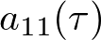

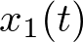
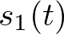
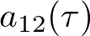
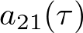
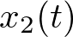
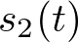
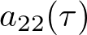
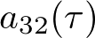
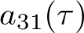
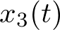
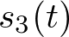
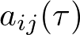
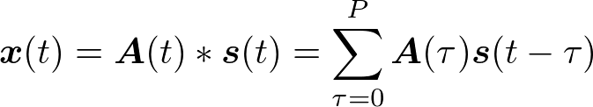
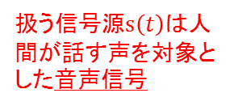
4. 提案する適応型BSS問題
統計的に独立な信号源 s(t)
観測信号x(t)
インパルス応答
扱う信号源$s\left(t\right)$は人間が話す声を対象とした音声信号
ある時刻まで黙る
(信号源iに対する観測信号jのインパルス応答を とする．)
図１: 信号源切り替え前の適応型BSS問題の模式図
……..(1)
周波数領域では積で表すことができる
……..(2)
: 周波数ビン番号
: フレーム番号
: インパルス応答長

Slide 7

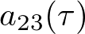
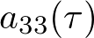
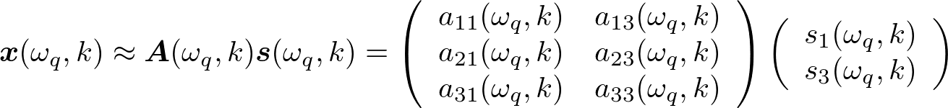
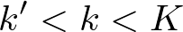
4. 提案する適応型BSS問題
統計的に独立な信号源 s(t)
観測信号x(t)
インパルス応答
話し終わる！
話し始める！
図2: 信号源切り替え後の適応型BSS問題の模式図
……..(2’)
（再喝）
インパルス応答変動
音源切り替わり
（以下， (epoch)で音源切り替わりを仮定，式(2’)では， （総epoch個数)を仮定)

Slide 8
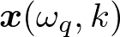
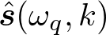
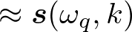
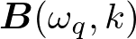
4.提案する適応型BSS問題-分離行列
BSSの目標
（再喝）
観測信号$から$信号源の推定値 $を$得る
分離行列
等価
……..(３)

Slide 9
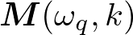
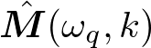
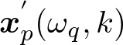
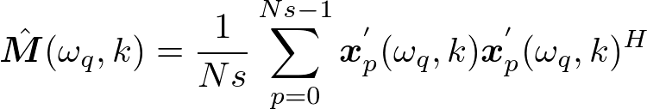
4.提案する適応型BSS問題
観測信号 から式(3)に示す を得られる３条件:
信号のquasistationry性， (詳細は付録に添付)
信号源の平均値 ，
元の信号源が統計的に独立であること
対角行列になる
epochのフレームにより変動
……..(4)
実際には は未知 で推定 ( の詳細は付録）
……..(5)

Slide 10
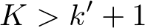
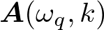




4. 提案する適応型BSS問題
$$⋮$$
$$⋮$$
……….(6)
音源切り替え
$$⋮$$
$$⋮$$
変動(推定する)
既知
未知（推定する)
( を仮定)
等価
……..(7)
既知
未知（推定する)
文献[1]では，固定型BSS問題を式(6)の最小二乗型同時対角化問題に当てはめて，
K個の を同時に対角化する共通の を推定するDMDIを提唱

Slide 11
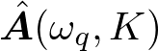
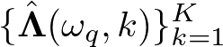
4. 提案する適応型BSS問題
問題点
忘却係数 を式(７)に導入し，epocｈ毎に観測信号
の重みを変化させる. ([5]を参照)
K(epoch)分の観測信号全てを用いて推定
信号源と観測信号の空間のインパルス応答が時間変化
式(6)の と を何らかの方法で推定したい !
提案 ①
……..(8)

Slide 12
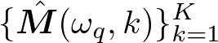
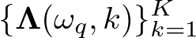
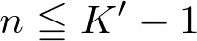
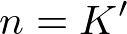
４．提案する適応型BSS問題
提案①では，Ｋ epoch分の から，Ｋ個の信号源のクロススペクトル密度行列 を推定する必要がある．
Ｋに比例して，処理する行列の次元数が大きくなる．
観測信号をK’=50(epoch)で1回の処理を行い，処理毎に分離行列
を逐次的に更新することにより，計算時間の短縮を図る．
Ｋが大きくなれば，計算時間が膨大
提案 ②
……..(9)
（ のとき， (可変)とする)

Slide 13
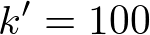
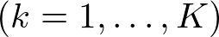
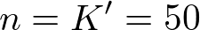
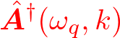
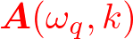
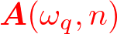
4. 提案する適応型BSS問題
提案 ①
(音源の切り替わり)
K=200
epoch個数k
提案 ②
この範囲内で，nとK’が可変
観測したepoch分，推定する必要がある．
(音源の切り替わり)
K=200
epoch個数k
提案②の方針
Ｋ’=50で分離行列 を逐次的に更新
切り替わり前の混合行列 を使って を推定
図３: 提案①と②の模式図

Slide 14

5.シミュレーション条件
表1: シミュレーション条件
提案① | epochの個数(K) | K={1,…,200}
提案② | 1処理のepochの個数(K') | 50
 | 提案②の処理回数番号(n) | n={1,…,200}(ただし，n={1,…50}のとき, nとK'が可変でn=K')
共通 | 音源の切り替え回数 | s2(t)からs3(t)に1回（男性の話者から女性の話者へ切替)
 | 信号源の数I, 観測信号の数J | I=2, J=3
 | epochの長さ(L) | 10000
 | DFTポイント数(l) | 8192
 | 窓関数 | ハニング窓
 | オーバーラップ | 80%
 | 残響時間 | 100(ms)
 | サンプリング周波数 | 8(kHz)
 | 忘却係数β | 0.97
 | 音源の切り替えepoch番号 k' | 100 (125秒後)
 | 混合行列の初期値 | 各要素を0~1の一様乱数
 | 反復の上限 | 100回
 | Permutation | Blind (混合行列を用いないで解決，Power-ratio)[3]
 | Permutationの忘却係数β' | 1
 | ノイズ | なし
 | 収束判定 | 10^{-6}
 | インパルス応答 | image法により仮想的に生成[3]
 | 評価量

Slide 15
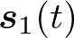
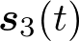
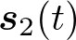
5.シミュレーション条件
単位はm
[ , , ]はx,y,z座標を表す
壁
1.2m
Room-size:
[4.45,3.55,2.50]
Mic radious : 0.12m
Source radious : 1.2m
position
[3.26,1.18,1.20]
position
[2.23,2.98,1.20]
position
[1.19,1.18,1.20 ]
:center room
position
[2.23,1.66,1.20]
position
[2.30,1.87,1.20]
position
[2.15, 1.87,1.20]
女性
男性
壁
k’=100で切り替え
男性
壁
図４：Ｉ=3, J=2の環境でのシミュレーションルーム

Slide 16
6.シミュレーション結果
k’ = 100(音源と，音源の位置の切り替わり)
図５ : 提案①と提案②の分離性能の比較

Slide 17
6. シミュレーション結果
図６ : 提案①と②の計算時間の比較
提案②の音源切り替わり後の平均計算時間: 980[sec]

Slide 18
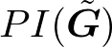
7.まとめ，今後の予定
まとめ
提案①で，音源が切り替わる状況を想定して，ブラインド音源分離を実現させる方法として，従来の固定型BSS問題を最小二乗型同時対角化問題に当てはめて解くＤＭＤＩ[1]に忘却係数を 導入し，その性能を評価した．
提案②で，K’=50で１回の処理を区切り，分離行列を逐次的
に更新することにより，提案①と比べ，分離精度を同程度に
維持しつつ，1回の処理にかかる計算時間の短縮を図った．
提案①，②双方で，文献[3]により，混合行列を用いずに，
Permutation問題を解決し，その性能を で評価した．
② 今後の予定
提案②で音源が切り替わった後の収束を早くするために，
Blindで，切り替わりの検出ができないか検討する．
切り替わり前の伝送路を含まないで，切り替り後のK’を可変,
忘却させずに解けば，収束が早くなるのではないか．

Slide 19
8. 参考文献
[1] S.Saito, K.Oishi, and T.Furukawa, “Convolutive blind source separation using
an iterative least-squares algorithms for non-orthogonal approximate joint
diagonalization,” IEEE Trans. Audio, Speech and Language Process., vol.23,
no.12, pp.2434-2448, Dec. 2015.
[2] J.B.Allen and D.A.Berkley ,“Image method for efficiently simulating small-room
acousrics,” J.Acoust. Soc. Amer., vol.65, pp. 943-950, Apr.1979.
[3] K. Rahbar and J. Reilly, “A Frequency Domain Method for Blind Source
Separation of Convolutive Audio Mixtures,” IEEE Trans.
and Signal Process.Left., vol.63, no.5, pp.1322-1334, Mar.2015.
[4] (社) 日本音響学会 連続音声データベース調査委員会，(財) 日本応報処理
開発協会 知的音声処理調査委員会, “研究用連続音声データベース(ASJ-
JIPDEC)”, (財) 日本情報処理開発協会 AI ファジィ振興センター, 1991.
[5] D.Nion and N. D. Sidiropouls, “Adaptive algorithms to track the PARAFAC
decomposition of a third-order tensor,” IEEE Trans. Signal Process., vol.57,
no.6, pp.2299-2310, Jun. 2009.

Slide 20
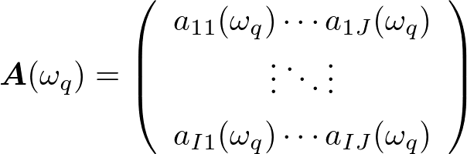
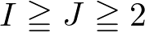
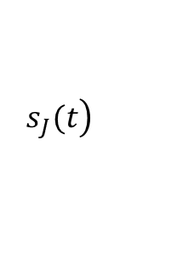
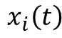
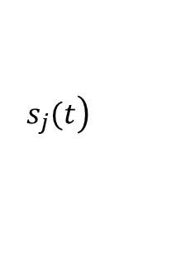
9. 付録 (従来の固定型BSS問題)
統計的に独立な信号源 s(t)
ガウス性白色雑音
観測信号x(t)
未知
既知
インパルス応答
固定
$$x_{i}\left(t\right)$$
$$\left.s_{j}(t\right)$$
$$\left.s_{J}(t\right)$$
扱う信号源は人間が話す声を対象とした音声信号
図７:信号源と観測信号固定型の畳み込み混合モデル
…….(10)
は畳み込みを表す
周波数領域では積で表すことができる
q: 周波数ビン番号
…….(11)
ただし
(信号源の個数が既知の仮定で信号源の個数Jと観測信号の個数Iの関係は
信号源ｊに対する観測信号iのインパルス応答を とする．)

Slide 21










9. 付録（信号のquasistationary性)
音声信号は非定常信号だが短時間区間(epoch)内では定常信号とみなすことができる．
長さ L
長さ L
信号のquasistationary性
長さ L
振幅
epoch 1
epoch 2
クロススペクトル密度行列 の生成 (推定する)
epoch K
定常とみなす
定常とみなす
定常とみなす
信号のqusistationary性を仮定したk番目のepochでの観測信号$x\left(t\right)$に短時間フーリエ変換を適用すると，以下の式で表される．
P : フレーム番号
q : 周波数ビン番号
w(t) : 窓関数
Ts : シフトサイズ
L : epochの長さ
l : DFTポイント数
k={1,..,K}: epochの個数

Slide 22




9. 付録 –評価量の
(提案②のとき， )
分離行列
適応型DMDIで推定した混合行列の疑似逆行列
の周波数ビン毎に各要素の大きさを計算して，全周波数ビンの平均した行列
がどの程度，対角行列に近いのかを表す指標 （低いほど，精度はよい)

Slide 23




9. 付録- 提案②でのDMDIの詳細
‘
…….(12)
等価 (ベクタライズ)
…….(13)
次元の同時対角化問題として処理できる．
の列ベクトル の最小化問題として処理
…….(14)
…….(15)
…….(16)
…….(17)
が収束するまで，式（14）～式(17)を反復

Slide 24
9. 付録-予備シミュレーション
図８: 提案②のSNR=20[dB]のときの各音源のSIRの推移
音源s2(t)が消え，音源s3(t)のSIRが途中で出現してしまう．→ 評価量として不適

Slide 25
4. 提案する適応型BSS問題
観測信号x(t)
インパルス応答
統計的に独立な信号源 s(t)
……..(2)
: 周波数ビン番号
: フレーム番号
: インパルス応答長

Slide 26






9. 付録(DMDI（固定型))
同時対角化問題の解法の一種
文献[1]では，DMDI(固定型)を提唱
信号源
観測信号
分離信号
混合行列
分離行列
Indirect
①
②
③
を推定
を推定
を推定
①,②,③を③が収束するまで反復
図２:DMDIアルゴリズム概要

Slide 27




信号源 s(t)
観測信号x(t)
おはよう
Hello
おはよう
Hello
おはよう
Hello
おはよう
Hello
ある時刻で，話者と話者の位置の双方が切り替わる．
信号源 s(t)
観測信号x(t)

Slide 28



11. 付録(DＭＤＩアルゴリズムのまとめ)
これから書きます。

Slide 29

10. 付録

Slide 30









5. DIEM
(11)ページの(10)式により、 と表せ
….(7)
(${\hat{T}}_{k}$:(N×N),A:(N×N),$Λ_{s}$(k):(N×N))
Aに関して4乗,次元Nの同時対角化問題
,
を用いて、(7)式を変形
（解が一意に定まらない）
詳細は付録P. 19.20.21 に添付
…….(8)
(${\hat{t}}_{k}:(N^{2}×$1))
${ \left\{Λ_{s}(k)\right\}}_{k=1}^{K}$
を求める必要がなくなる
$\dot{A}\dot{に関して2乗、次元N^{2}の}最小化$問題に帰着

Slide 31





5. DIEM
(8)式からの続き
と置くと
として
$N^{2}とNの$空間での最小値は一致しない
の$N^{2}個の中の$影響力の大きいN個の固有ベクトルを取り出して考える
(以降の詳細は付録P.20 に記載)
……..(9)

Slide 32




4. DIEMの音源分離への適用(提案)
観測信号から を得られる条件:
信号のquasistationry性，信号源の平均値 ,信号源が統計
的に独立であること
振幅
(全体では非定常信号)
長さ L
長さ L
長さ L
epoch 1
epoch 2
epoch K
分散共分散行列を得る
(推定する)
定常とみなす
定常とみなす
定常とみなす

Slide 33




4. 提案(音声で用いる共分散行列)
短時間区間$t_{k−1}からt_{k}$までの観測信号の共分散行列
実際には は未知 で推定
（L:1区間(epoch)の長さ, k={1,…..,K}:epochの個数)
（
:対角行列，
）
……..(10)

Slide 34
6.シミュレーション
DIEMに音声を適用したときに有効性があるかどうかを確かめる
表1: シミュレーション条件
信号源、マイクロフォン | 2個
混合行列(ガウス乱数) | A=[-0.394818 0.276162;0.187384 0.694967]
サンプリングレート | 8kHz
音声の長さ | 最大130分
ＰＩ（Ｇ）
音声は日本音響学会研究用連続音声データベース(ASJ-JIPDEC)の中の音声データ(男性と女性の声)を使用した
(PI(G)は，-∞[dB]に近いほどGが対角行列に近くなる)

Slide 35
6.シミュレーション
epochの個数, epochの長さをどのように設定すれば、
適切であるか調査した
表2: K,Lを変化させたときのＰＩ（Ｇ）
表2の結果から，ＤＩＥＭを音声の混合モデルに用いることができ，有効であることが判明
K=1000,L=10000のときに分離精度が高いことが判明

Slide 36



6. シミュレーション(ノイズを混入したとき)
表３：ＤＩＥＭにノイズを入れるときのシミュレーション条件
K(epochの個数) | 1000
L(epochの長さ) | 1.25秒(10000サンプル)
SNR
SIR
SIR
のとき、ＳＩＲとＳＮＲは一致
SIR: 所望信号と干渉信号の電力比

Slide 37


6. シミュレーション(結果)
最適なパラメータを用いてDIEMで推定した と
完全な分離行列 でＳＩＲを比較したとき，ほぼ
一致している．
（（２）式のn(t)の分散の決め方は付録P.25に記載）

Slide 38
8. まとめ
<まとめ>
同時対角化問題の解法の一種であるDIEMを用いて
ブラインド音源分離を行うことができた．
観測信号に雑音が混入したときに，影響をほとん
ど受けないことが確認できた．
<今後の予定>
今回、瞬時混合による研究を進めたが、畳み込み混合においてもDIEMに音声を適用し、雑音混入の状況下での特性を解明したい．

Slide 39
9. 参考文献
[1] Gills Chabriel and Jean Barrere, “A Direct Algorithm for Non- orthogonal Approximate Joint Diagonalization” IEEE TRANSACTIONS
ON SIGNAL PROCESSING,VOL.60,NO.1,January 2012,pp.39-47.
[2] A. Yeredor ,“On Using Exact Joint Diagonalization for Noniterative Approximate Joint Diagonalization”,IEEE SIGNAL PROCESSING LETTERS, VOL.12,NO.9,September 2005,pp.645-648.

Slide 40









10. 付録(DIEMのまとめ)
1. (N×N) の対角共分散行列
2. $\hat{T}のN^{2}個の$固有値の大きいN個の固有ベクトルを求める。
3. 2で求めたN個の各固有ベクトル($r_{1}≥⋯≥r_{N})$に対し、
${\hat{R}}_{1}={vec}^{−1}\left(r_{1}\right)$,$⋯$ ${\hat{R}}_{N}={vec}^{−1}\left(r_{N}\right)$とする。
4. 3で求めた${\hat{R}}_{1}$,$⋯,$ ${\hat{R}}_{N}$に対し、
と置き、(N×N)の行列 をN個作る。
5. 4で求めた に対し、
を計算する。
6. 文献[2]により、5で求めた行列 の最大固有値と２番目
に大きい固有値に対応する固有ベクトル に対し、
を計算し、 の固有ベク
トルが求めたい$\acute{A}$ となる。
をK個用意して
とする。

Slide 41









10. 付録 （$ＤＩＥＭ$アルゴリズムの詳細)
…….(8’)
…….(11)
,
とすれば
…….(12)
と書けるので
…….(9’)
( は、 の対角要素を列に持つ行列)
19

Slide 42





10.付録
（4）式の最小化問題はN個の固有ベクトル${\hat{r}}_{1}……{\hat{r}}_{m}$を取り出すことによって、次の(13)式に書き替えることができる。 を用いて$N^{2}$次元の最小化問題に帰着
……(13)
ここで、(14)式を考える
……(14)
(14)式で示される対角共分散行列のn列成分は(12)式により(11)式のように表される。
……(15)

Slide 43





10.付録
(N×N)の$T_{m}の$m列成分を横にN個並べ、行ベクトルの形で表したものを$M_{n}とすれば$
……(16)
……(17)
(16),(17)式により、(15)式は次のように書き替えることができる。
……(18)
$M_{n}の$推定値${\hat{M}}_{n}は$N個の各固有ベクトルをＮ個,${vec}^{−1}$()した行列となる。
(15)式のN$次元$の最小化問題は(19)式により,$N^{2}次元$の問題に帰着
……(19)

Slide 44




10. 付録
(14)式から(15)式への証明
(14)式で示した$T_{m}の$i行n列成分は次のように書ける。
ゆえに$T_{m}の$n列成分は以下のように表せる。
……..(15’)

Slide 45






9,付録
vec()演算の定義
$b_{i}を$(n×m)行列のBのi番目の(n×1)列ベクトルとする。
とするとき、各列をそれぞれ下に続けて示した(nm×1)ベクトルを によって表す。
${vec}^{−1}()演算$の定義
と置くと、

Slide 46


9,付録
ＫＲ積( 演算）の定義
$b_{i}を$(n×m)行列のAのi番目の(n×1)列ベクトルとする。
B=($b_{1},b_{2},$…..,$b_{m}$)とする.同様$にa_{i}を$(n×m)行列のAのi番目の(n×1)列ベクトルとし、A=($a_{1},a_{2},$…..,$a_{m}$)とする。
クロネッカー積( 演算)の定義

Slide 47




10. 付録
= を用いてSIRを計算したときにSNRと一致するように を決定する式を以下に示す。
………(20)
2
${（w}_{ij}は$Wのi行j列成分)
（
)
により決定したものを(16)式に用いた
音声信号を信号源として用いた環境下で，ＢＳＳの分離行列Wの推定に，
同時対角化問題の解法の一種であるDIEMを用いることを提案

Slide 49


Slide 50
表4.5: 従来と提案法の比較

Slide 52


Slide 54
表4.2: K=1000,L=100のときのSIR

Slide 55
表4.1: K=1000,L=10000のときのSIR
表4.3: K=10,L=10000のときのSIR

Slide 56
振幅
(全体では非定常信号)
長さ L
長さ L
長さ L
epoch 1
epoch 2
epoch K
定常とみなす
定常とみなす
分散共分散行列を得る
(推定する)
定常とみなす

Slide 58
(全体では非定常信号)
振幅
t
epoch 1
epoch 2
epoch K
定常とみなす
定常とみなす
定常とみなす
分散共分散行列を得る
(推定する)

Slide 60
振幅
(全体では非定常信号)
長さ L
長さ L
長さ L
epoch 1
epoch 2
epoch K
定常とみなす
定常とみなす
分散共分散行列を得る
(推定する)
定常とみなす

